Slide 1
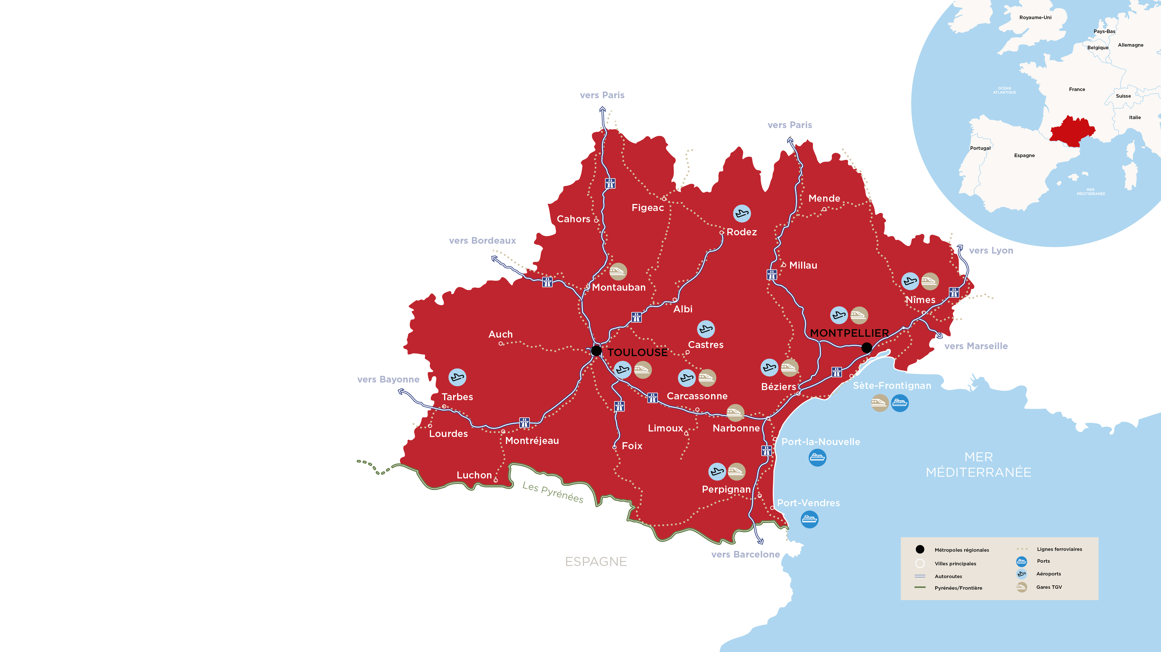

Au sud de la France
L’OCCITANIE,
une des régions
les plus attractives
d’Europe
6 millions
d’habitants
+50 000
nouveaux
habitants par an
Toulouse
Montpellier
Francfort 1h45
Alger 1h15
Londres 1h55
Marseille 1h35
Amsterdam 1h55
Lyon 1h40
Bordeaux 2h10
Paris 3h15
Paris 4h15
Barcelone 3h20

Slide 2

L’OCCITANIE,
au carrefour des transitions pour un
monde plus responsable
VISIONNAIRE
elle innove, le futur est déjà là
MONTPELLIER
INGÉNIEUSE
elle bouillonne de talents
et de savoir-faire
TOULOUSE
ENGAGÉE
elle respecte les ressources
de la planète
ACCUEILLANTE
ET SOLIDAIRE
elle n’oublie personne

Slide 3











Nos filières d’excellence
EN OCCITANIE
AÉRONAUTIQUE
Leader mondial de l’aéronautique civil, l’envol de l’avion vert
est imminent
NUMÉRIQUE
Au service du progrès
AGRICULTURE & AGROALIMENTAIRE
Miser sur la qualité et l’innovation
ESPACE
Berceau de l’Europe spatiale,
l’Occitanie a toujours
une conquête d’avance
INDUSTRIES
CULTURELLES ET CRÉATIVES
De nouveaux imaginaires prennent vie
TOURISME
S’engager pour un tourisme durable
MER
L’économie bleue a le vent en poupe
ÉNERGIES RENOUVELABLES
Devenir la 1ère région
à énergie positive d’Europe
MOBILITÉS
INTELLIGENTES ET DURABLES
Innover et décarboner les transports
SANTÉ
Renouer avec la souveraineté
ENSEIGNEMENT SUPÉRIEUR ET RECHERCHE
Former les nouveaux talents et préparer l’avenir

Slide 4
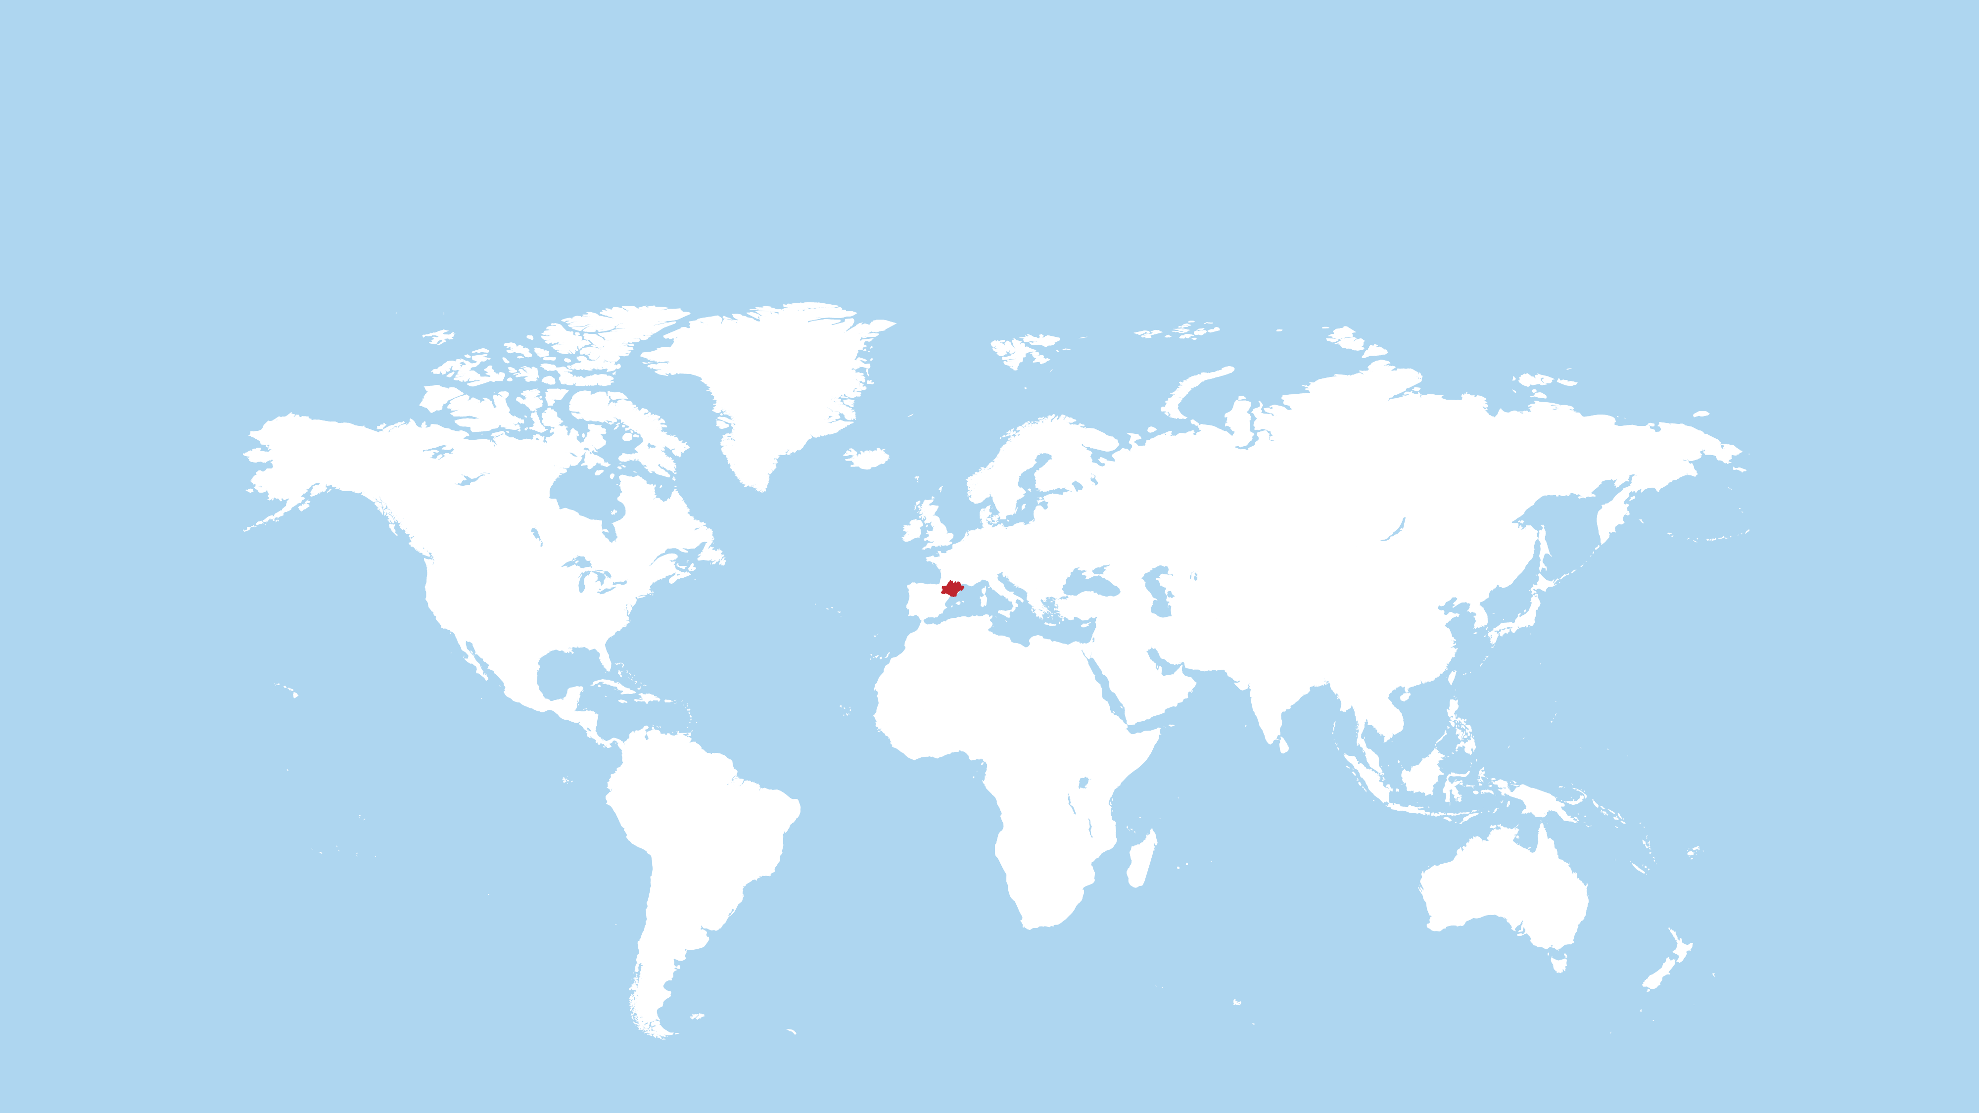

UNE RÉGION
ouverte sur le monde avec ses 6 Maisons de l’Occitanie
BRUXELLES
HAMBOURG
SHANGHAI
NEW-YORK
CASABLANCA
TOKYO

Slide 5

L’OCCITANIE
Allier qualité des services
et cadre de vie
DÉCOUVRIR
AUTHENTICITÉ
ÊTRE
ENSEMBLE
PRENDRE SOIN DES AUTRES
ACCUEIL

Slide 6



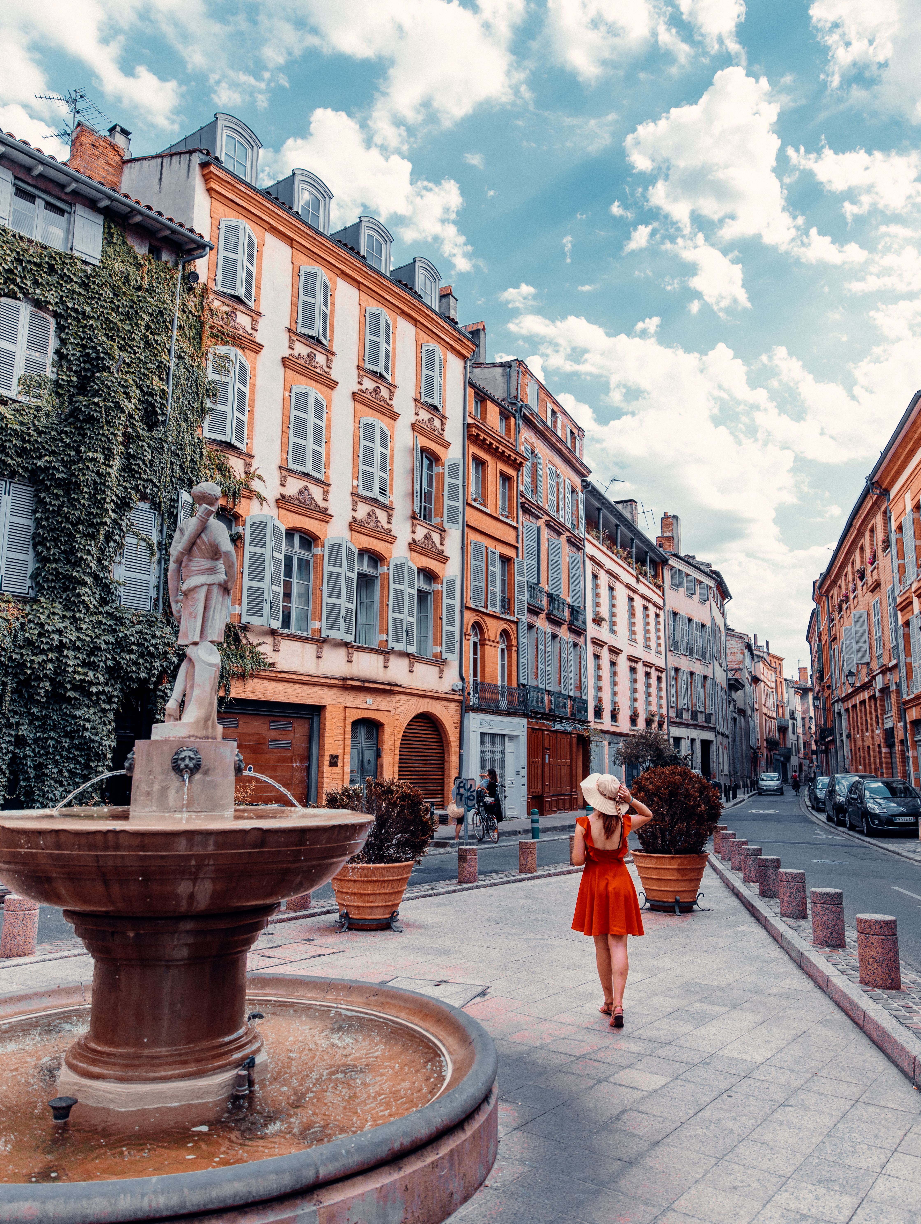
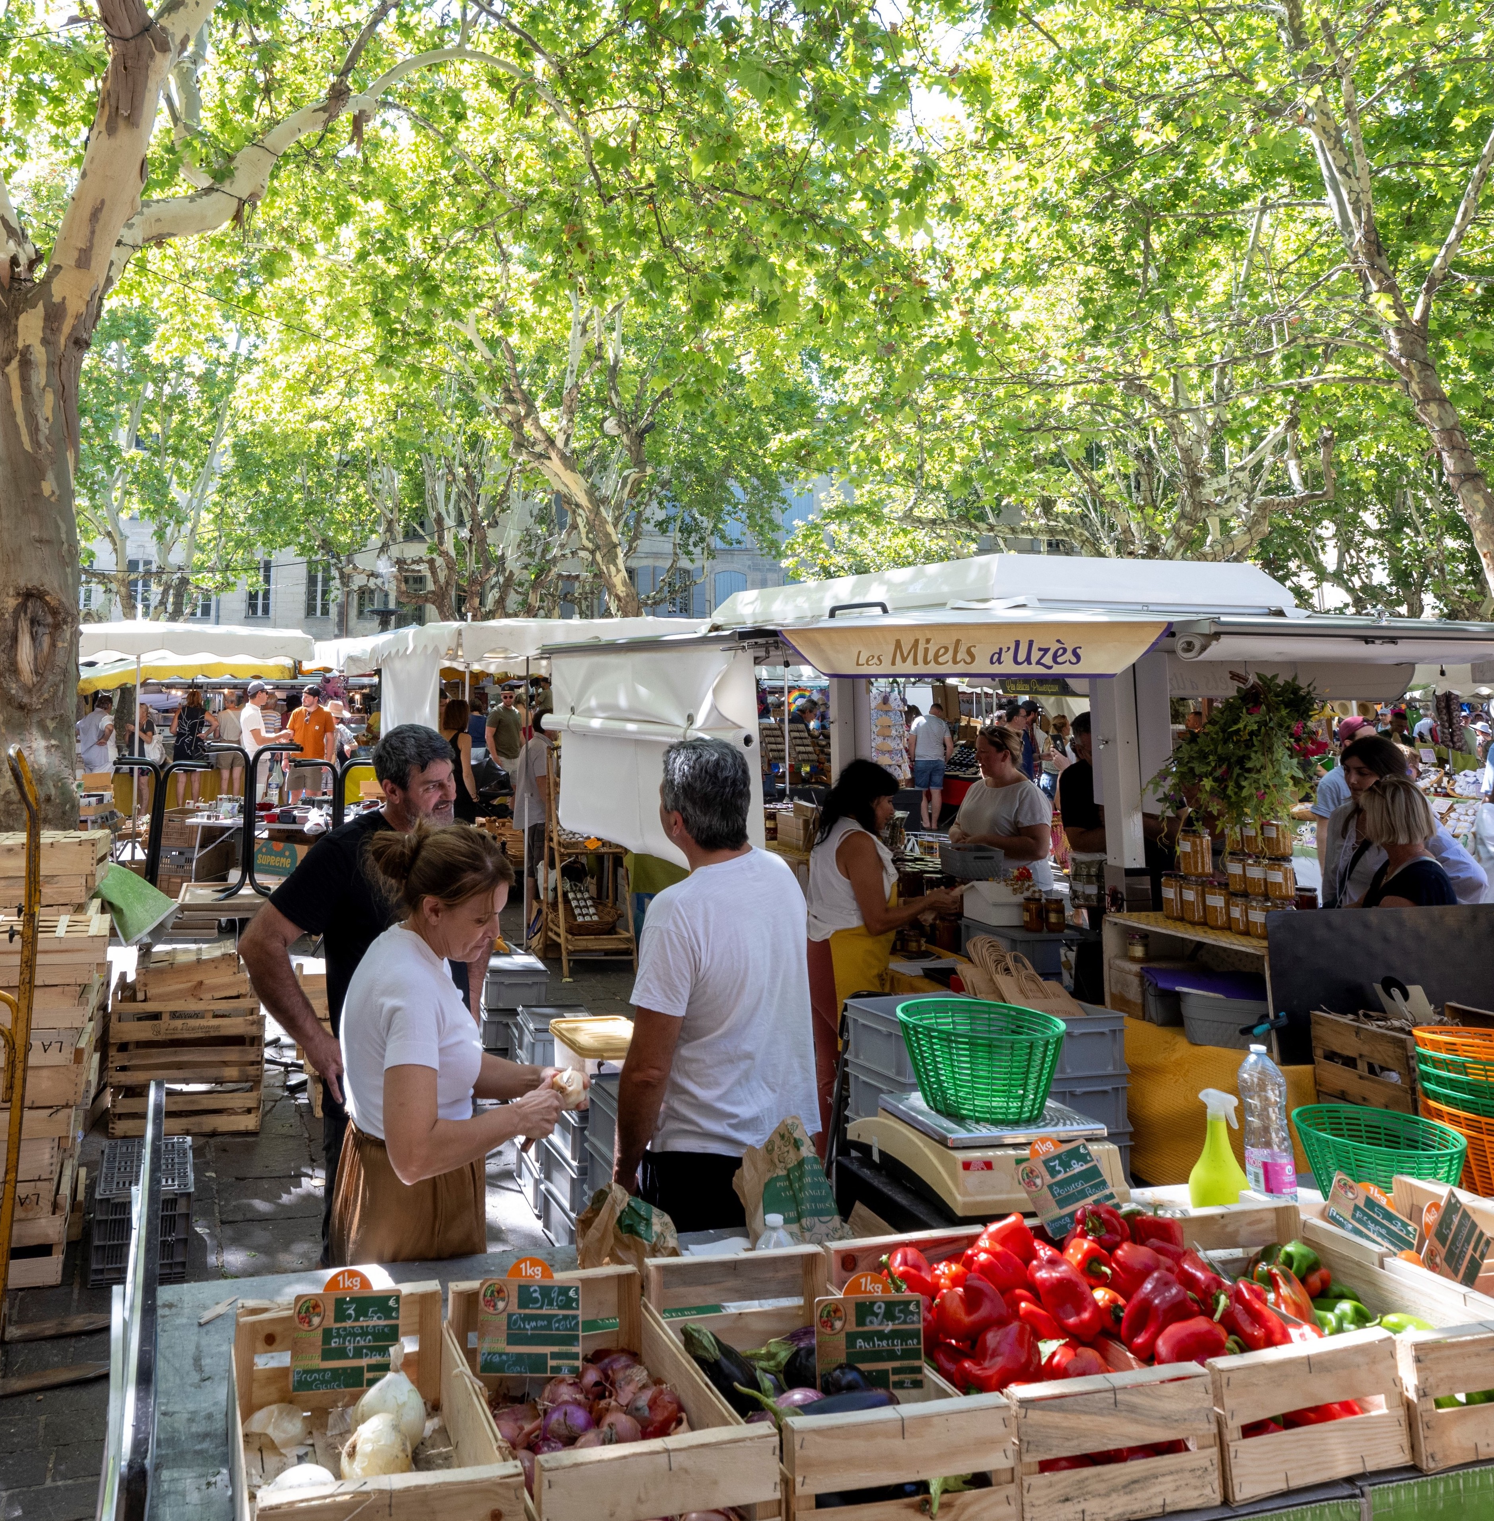

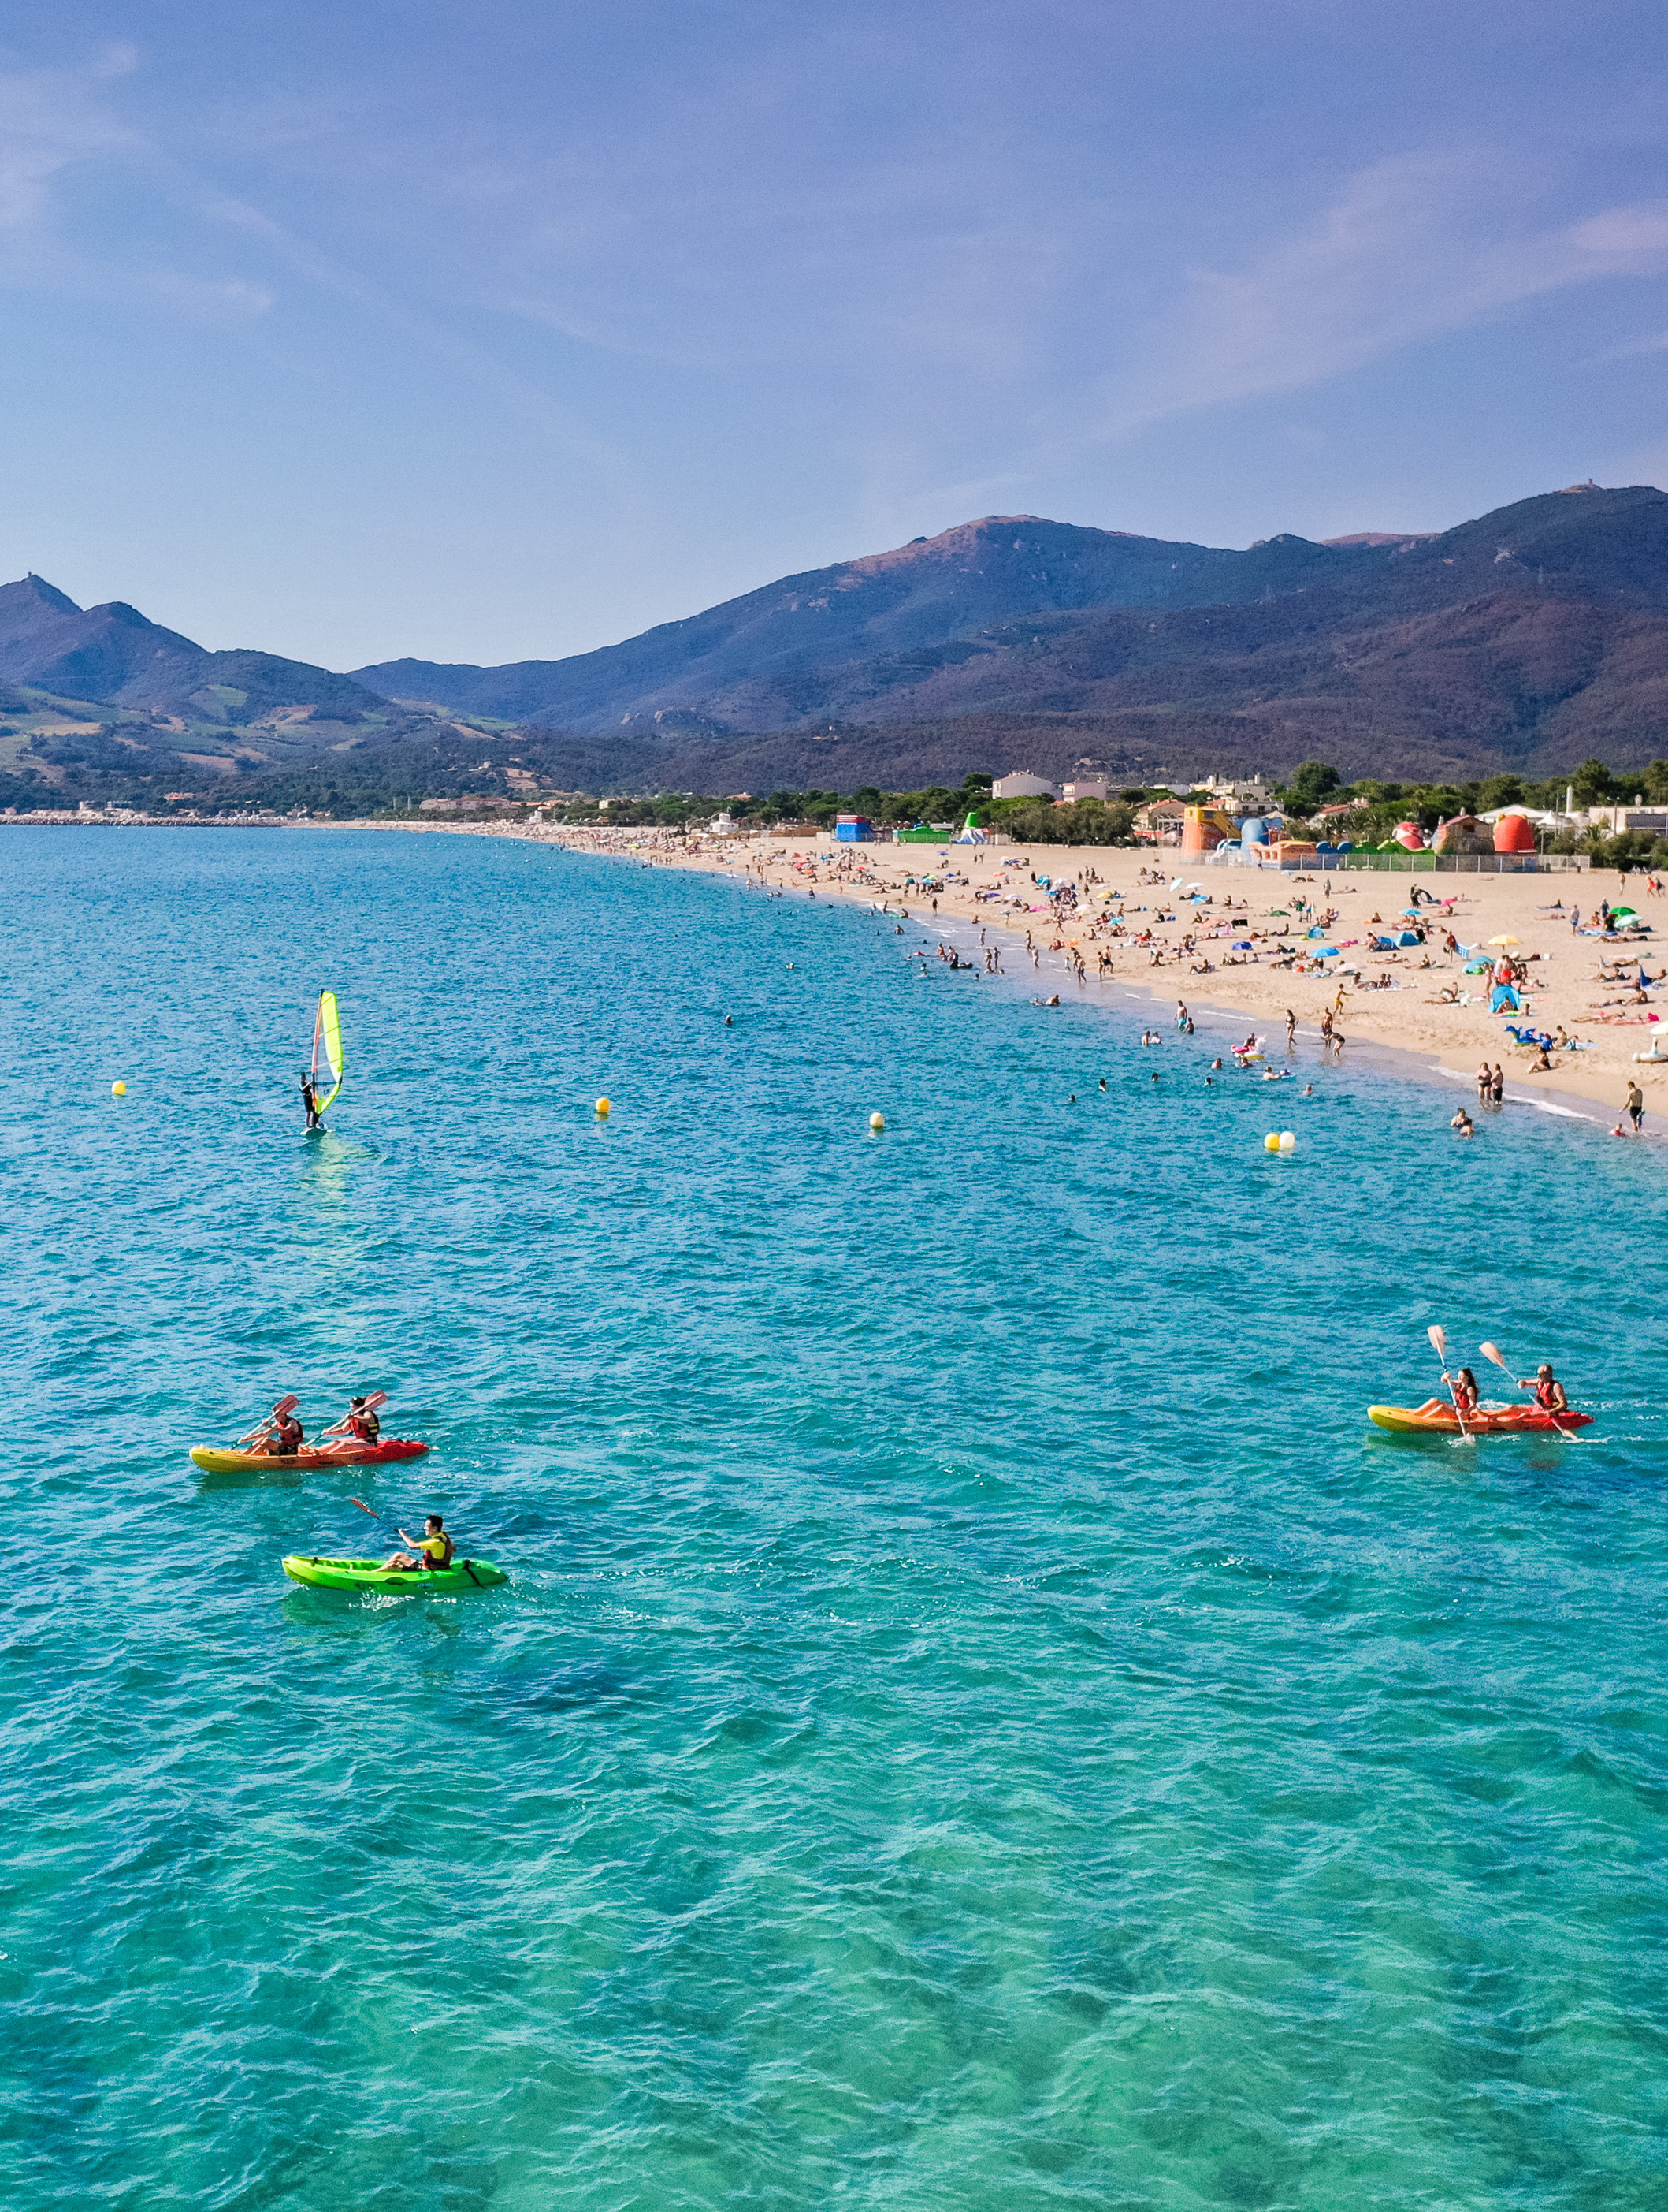

L’OCCITANIE,
la qualité des services et un cadre de vie
AUTHENTICITÉ
DÉCOUVRIR
ÊTRE
ENSEMBLE
ACCUEIL
PRENDRE SOIN DES AUTRES

